Slide 1
TIẾT 26: BÀI TẬP

Slide 3
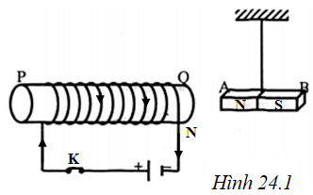
a) Đầu B của thanh nam châm là cực Nam.
Theo hình vẽ thì chiều dòng điện đi từ cực dương sang cực âm tức là đi từ P sang Q, theo quy tắc nắm tay phải thì ta xác định được đầu Q của thanh nam châm là cực Bắc (N), nên ban đầu khi đóng khóa K thì thanh nam châm bị đẩy chứng tỏ đầu A của thanh nam châm là cực Bắc (N) còn đầu B của thanh nam châm là cực nam (S).
b) Thanh nam châm xoay đi và đầu B (cực Nam) của nó bị hút về phía đầu Q (cực Bắc) của cuộn dây.

Slide 4
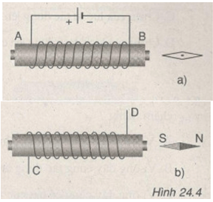
Bài 4 trang 55 sách bài tập Vật Lí 9: a) Cực nào của kim nam châm trong hình 24.4a SBT hướng vào đầu B của cuộn dây điện?
b) Xác định chiều của dòng điện chạy trong cuộn dây ở hình 24.4 SBT.

Slide 5
a) Cực Bắc của kim nam châm.
Vì trong trường hợp a thì ta thấy dòng điện có chiều từ A sang B. Theo quy tắc nắm bàn tay phải thì xác định được chiều đường sức từ có hướng từ B sang A nên kim nam châm có hướng bắc (N) chỉ về phía đầu B
b) Dòng điện có chiều đi vào ở đầu dây C.
Vì trong trường hợp b thì qua hình vẽ ta xác định được hướng của đường sức từ là từ C sang D nên theo quy tắc bàn tay phải ta xác định được chiều dòng điện đi vào từ C và đi ra ở D

Slide 6
Bài 3: Cho mạch điện như hình vẽ, biết R₁ = 16Ω,
R₂ = 12Ω và R₃ = 6Ω. Dòng điện qua R₂
có cường độ là I₂ = 0,2A. Tính:
Điện trở tương đương của đoạn mạch AB.
Cường độ dòng điện qua điện trở R₁ và R₃.
Hiệu điện thế giữa hai đầu đoạn mạch AB.
Công suất tiêu thụ của đoạn mạch AB.
R₂
R₁
R₃
K
A
B

Slide 7
Đoạn mạch gồm: R₁ nt (R₂ // R ₃)
Điện trở tương đương của đoạn mạch AB
R₂₃ = R₂ . R₃ / R₂ + R₃ = 12 . 6 / 12 + 6 = 4 (Ω)
R tđ = R₁ + R₂₃ = 16 + 4 = 20 (Ω)
Cường độ dòng điện qua điện trở R₁ và R₃
U₃ = U₂ = I₂ . R₂ = 0,2 . 12 = 2,4 (V)
I ₃ = U₃ / R₃ = 2,4 / 6 = 0,4 (A)
I₁ = I₂ + I₃ = 0,4 + 0,2 = 0,6 (A)
Hiệu điện thế giữa hai đầu đoạn mạch AB
I = I₁
U = I.Rtđ
P = U.I = U.I₁ =

